Slide 1



Руководство по Github

Slide 2
Разберемся с терминами
Потому что это пугает больше всего.
Git — это распределенная система контроля версий кода. Она помогает разработчикам сохранять все изменения, внесённые в код, отслеживать изменения в файлах и работать совместно с командой.
Github — это cервис для хостинга (то есть хранения) репозиториев. На Github есть возможность контролировать разные версии кода, управлять исходным кодом и работать вместе с командой. То есть делать то же, что и Git.
И вот в чем разница между ними: Git — это инструмент, который просто впервые позволил одновременно команде править код и работать над одним проектом вместе, а GitHub — это платформа для проектов, использующих Git.
Open Source — это прозрачный подход к созданию проектов. Разработчики открывают код продуктов, над которыми работают

Slide 3
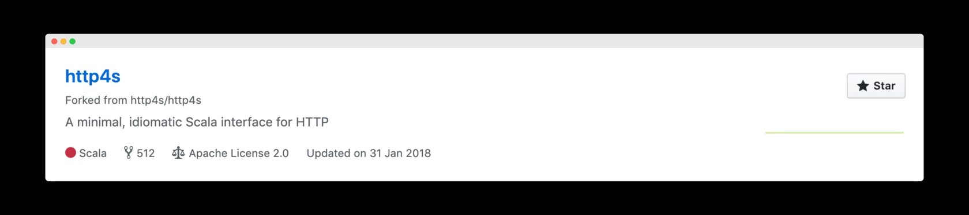
Коммит (commit) — это публичное сохранение, фиксация (в архиве, репозитории и др.) изменений в коде.
Репозиторий (repo) — это хранилище версий кода какого-то проекта. В репозитории есть журнал коммитов, которые были добавлены в него. У репозитория могут быть разные ветки — у каждого своя история и происхождение. По умолчанию основная ветвь называется «мастер». Как правило, весь готовый код объединяется в мастер.
Форк (fork) — клон репозитория. В копии репозитория можно вносить свои собственные изменения, редактировать файлы. Например, вы решили внести изменения в чей-то репозиторий, внесли, а теперь можете поделиться им и отправить автору оригинального репозитория. Это будет считаться запросом на слияние и называться pull request.
Вот, смотрите, справа от Scala иконка форкнутого репозитория.

Slide 4
Issue — это условные карточки-задачи, которые вы можете создавать, чтобы отслеживать работу над багами, внедрение новых функций или других запросов. Как тикеты в Trello.
Readme — когда вы исходным
это файл, который в первую очередь нужно прочитать,
открываете репозиторий. У хорошего проекта с открытым кодом обычно есть файл Readme с объяснением того, для
чего он предназначен, где он опубликован, и некоторой документацией по его использованию.
Contribution — это действия пользователя Github, по которым считается его активность на платформе:
commit в мастер-ветку; открытие issue;
предложение сделать pull request;

Slide 5
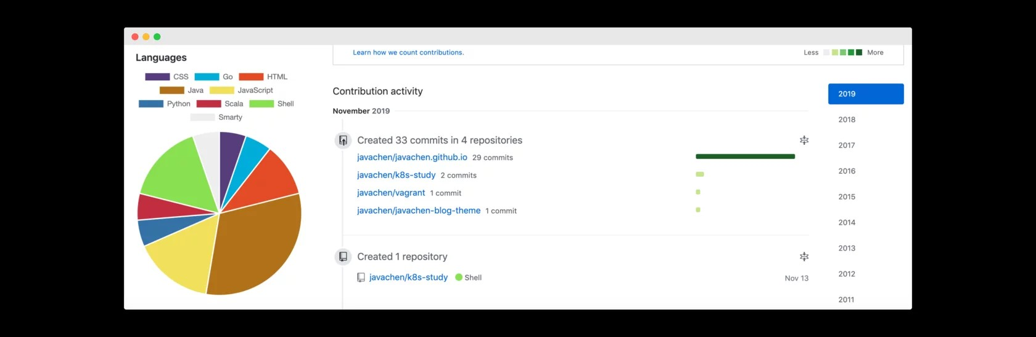
1. Стек
Github — идеальный инструмент, чтобы узнать больше про технологический стек. Вы можете просто посмотреть, репозиториев с какой технологией больше всего или над чем он работал в последнее время.
И тут вам пригодятся вот эти инструменты:
Github User Languages
Покажет прямо под фото и контактами
диаграмму языков и навыков разработчика.
Станет ясно, что он использует чаще всего.

Slide 6
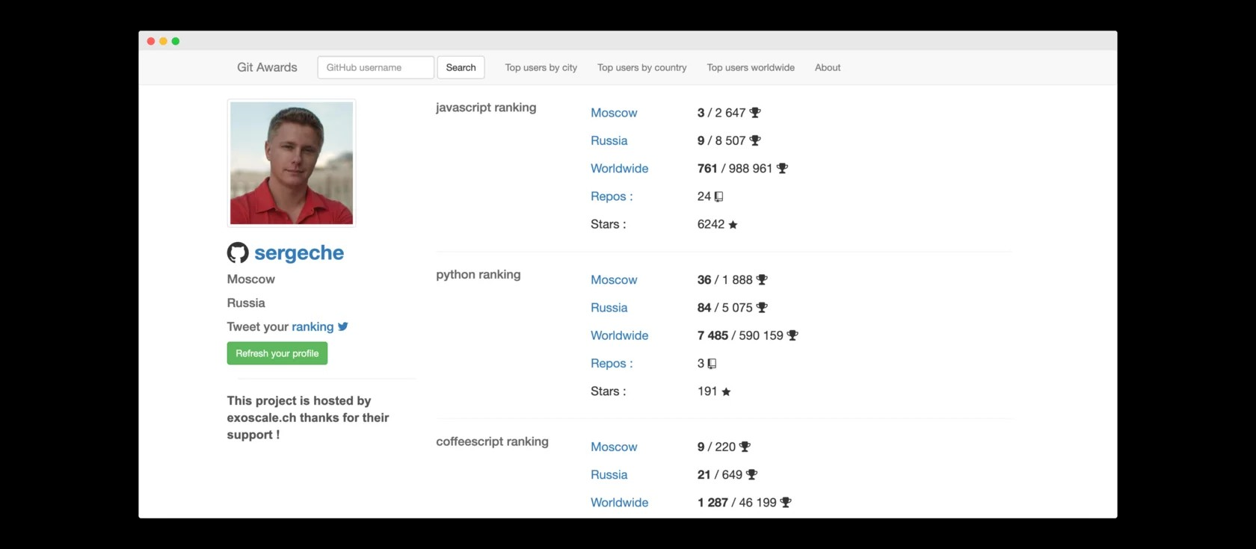
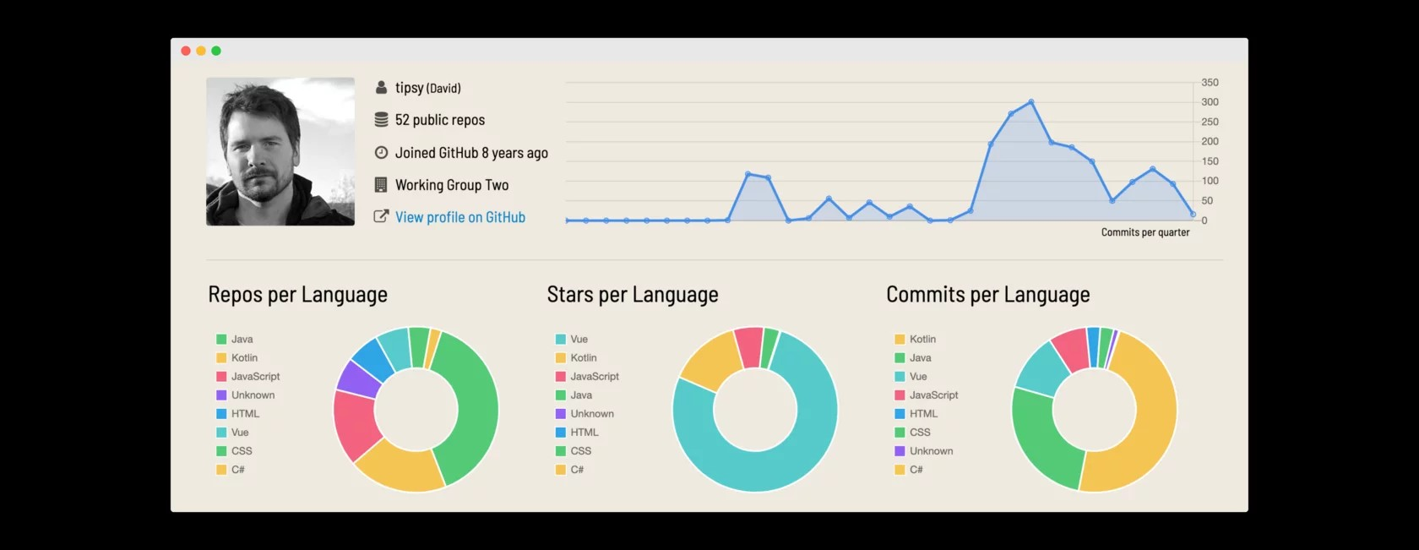
Github Awards
Инструмент, который поможет понять, какое мест о в рейтинге вообще занимает
разработчик.
Profile Summary for Github
Страница, где можно закинуть ник
кандидата и получить вот такую яркую статистику.

Slide 7
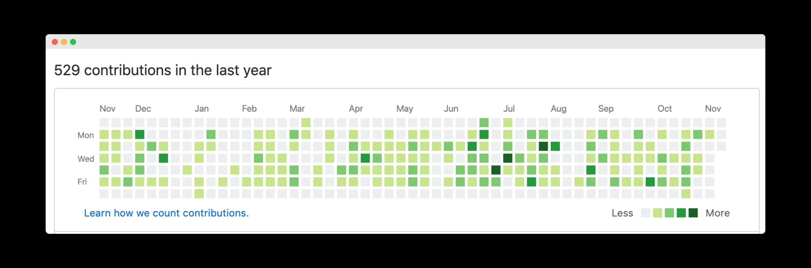
2. Активность
Смотрим на активность профиля. здесь будет отображаться активность. Выглядит это вот так
В зависимости от настроек его его публичная или личная
— в какие-то дни разработчик
прям много контрибьютил, в какие-то — мало:
Если этот график совсем пустой, то, напоминаем, это не значит, что разработчик ничего не делает и ходит на работу с 9 до 18. Он может скрыть свою личную активность из профиля. Не делайте поспешных выводов по первому взгляду на Github :)

Slide 8
3. Вклад в open source проекты
Очень круто и важно, если разработчик внес/вносит вклад (contribution) в крупные и популярные проекты, вовлечен в работу над репозиториями с хорошей репутацией в сообществе.
Посмотрите на Contribution activity за последние несколько месяцев и оцените, что делал разработчик. Тут же вы увидите, чего было больше: коммитов, issues, pull requests.
Затем зайдите во вкладку "Repositories" и оцените, внес он какой-то вклад в обсуждаемые проекты или нет. Просмотрите форкнутые репозитории, насколько большим был вклад разработчика в проект.
Чтобы измерить популярность того или иного проекта, можно посмотреть, сколько у него звезд.
Звезда (star) — это способ подписаться на проект и отметить интерес к нему. Так разработчики составляют для себя ленту по интересам, чтобы в будущем видеть больше подобных проектов.
Если у репозитория больше 500 звезд, то он, скорее всего, популярный и значимый.

Slide 9

А что вообще значит количество подписчиков
Число подписчиков профиля — тоже косвенный индикатор его навыков и репутации в сообществе.
2-10 подписчиков — нормально, 11-25 — хорошо, 26-75 — уже фантастика, а больше 75 подписчиков — это уже товарищ-рок- звезда.

